Slide 1
Адміністрація

Slide 2
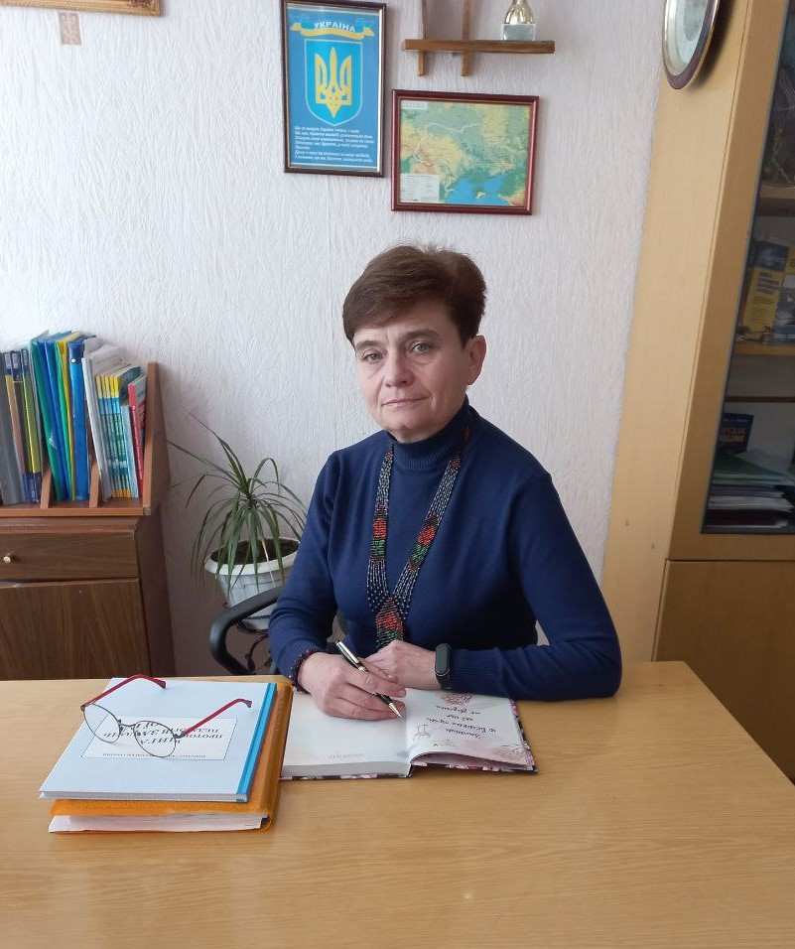
Бойченко Лариса Олександрівна
Посада: директор, вчитель математики
Дата народження: 14.05.1970 р.
Освіта: Одеський державний педагогічний інститут ім.К.Д.Ушинського
Категорія: спеціаліст вищої кваліфікаційної категорії
Звання: «старший учитель»
В Яковлівській школі працює з 1992 р.
На посаді директора Яковлівського
ОЗЗСО з серпня 2022 року

Slide 3
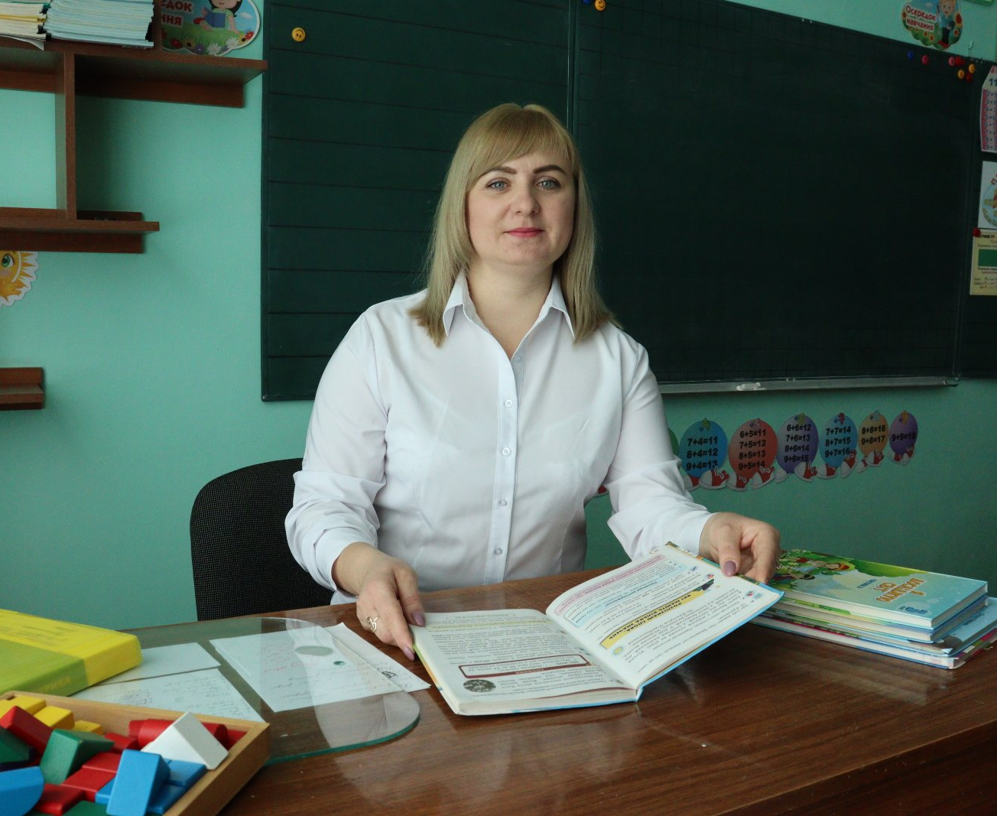
Реклізон Антоніна Миколаївна
Посада: заступник директора з НВР, учитель початкових класів
Дата народження: 11.08.1986 р.
Освіта: Уманський державний педагогічний університет
ім. П. Тичини
Категорія: спеціаліст вищої кваліфікаційної категорії
Звання: «старший учитель»
В Яковлівській школі працює
з 2006 року

Slide 4
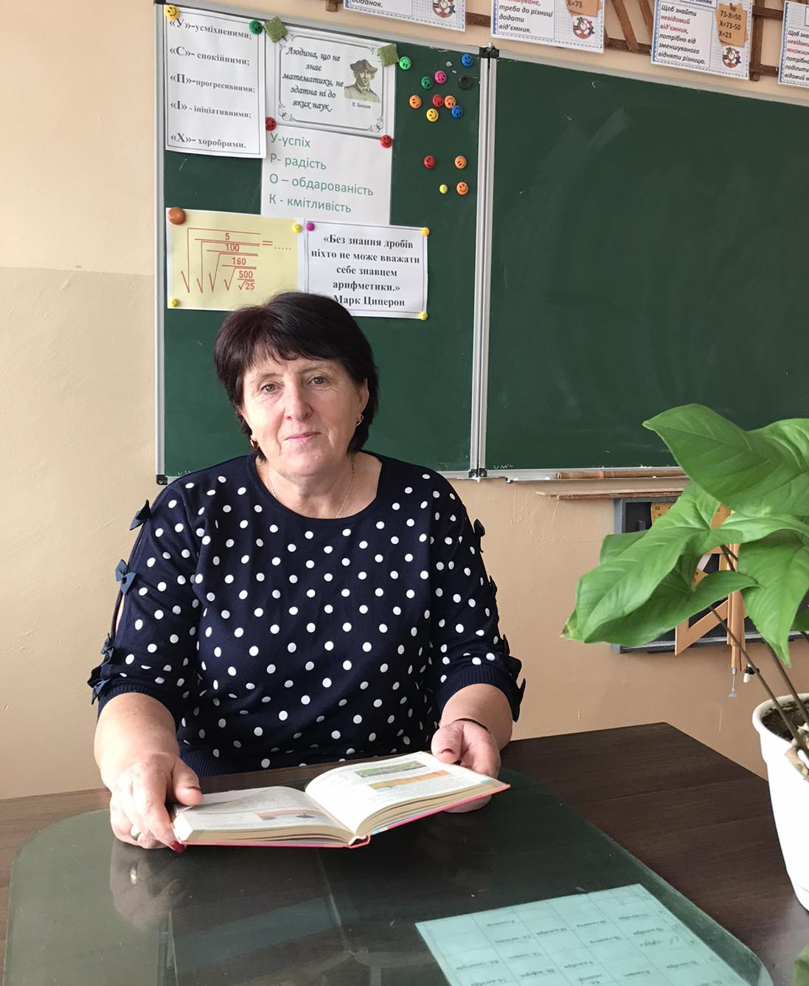
Соловйова Валентина Михайлівна
Посада: заступник директора з НВР, вчитель математики
Дата народження: 17.04.1969 р
Освіта: Одеський державний педагогічний інститут ім.К.Д.Ушинського
Категорія: спеціаліст вищої кваліфікаційної категорії
Звання: «старший учитель»
В школі працює з 1991 р.

Slide 5
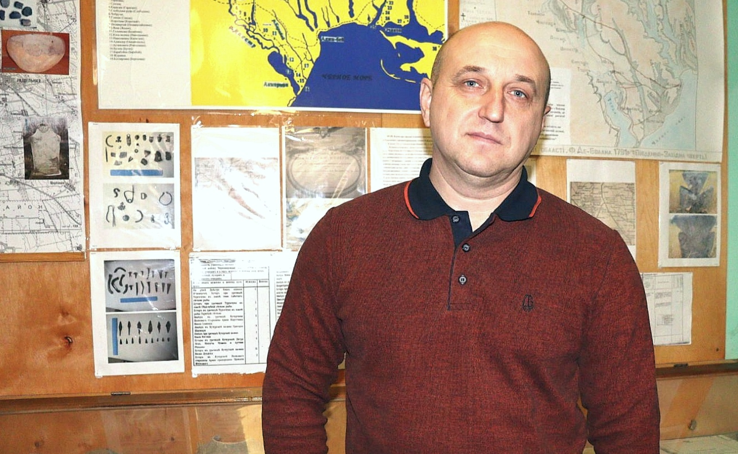
Голдаєв Сергій Геннадійович
Посада: заступник директора з НВР, учитель історії
Дата народження: 25.01.1975 р.
Освіта: Одеський національний університет ім. І.І.Мечникова
Категорія: спеціаліст вищої кваліфікаційної категорії
Звання: «учитель-методист»
В Яковлівській школі працює
з 1998 року.

Slide 6
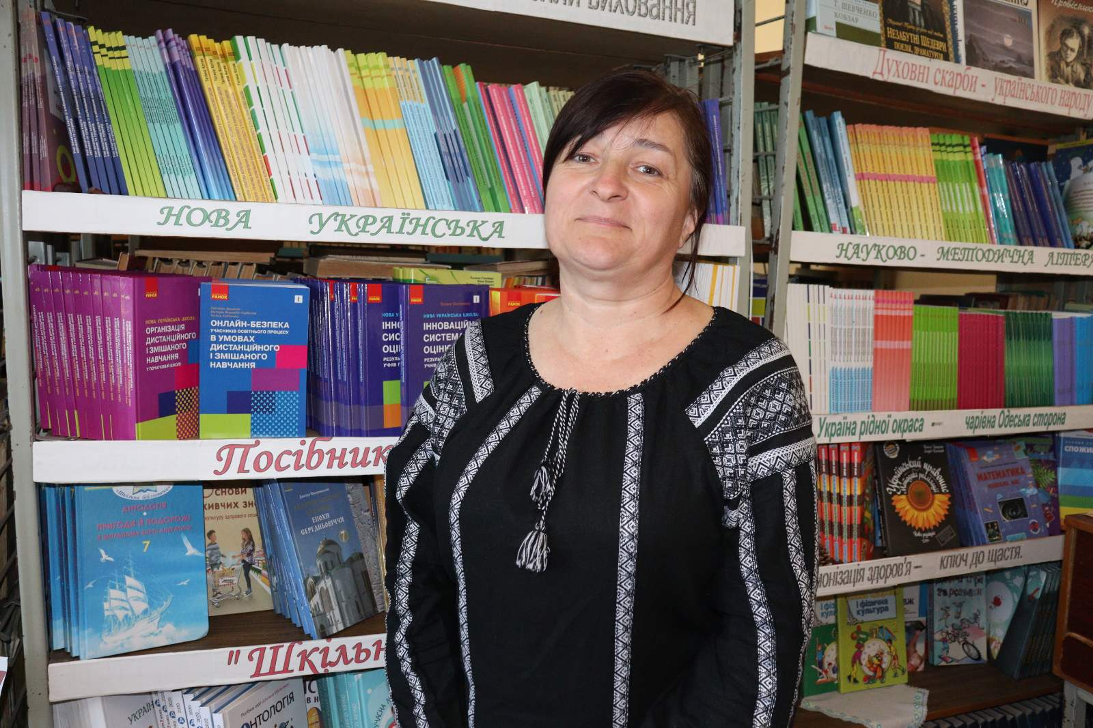
Топчук Марина Валентинівна
Посада: заступник директора з виховної роботи, учитель української мови та літератури
Дата народження: 29.07.1972 року
Освіта: Одеський національний університет імені І.І. Мечникова
Категорія: спеціаліст вищої кваліфікаційної категорії
Звання: «старший учитель»
В Яковлівській школі працює
з 1993 року

Slide 7
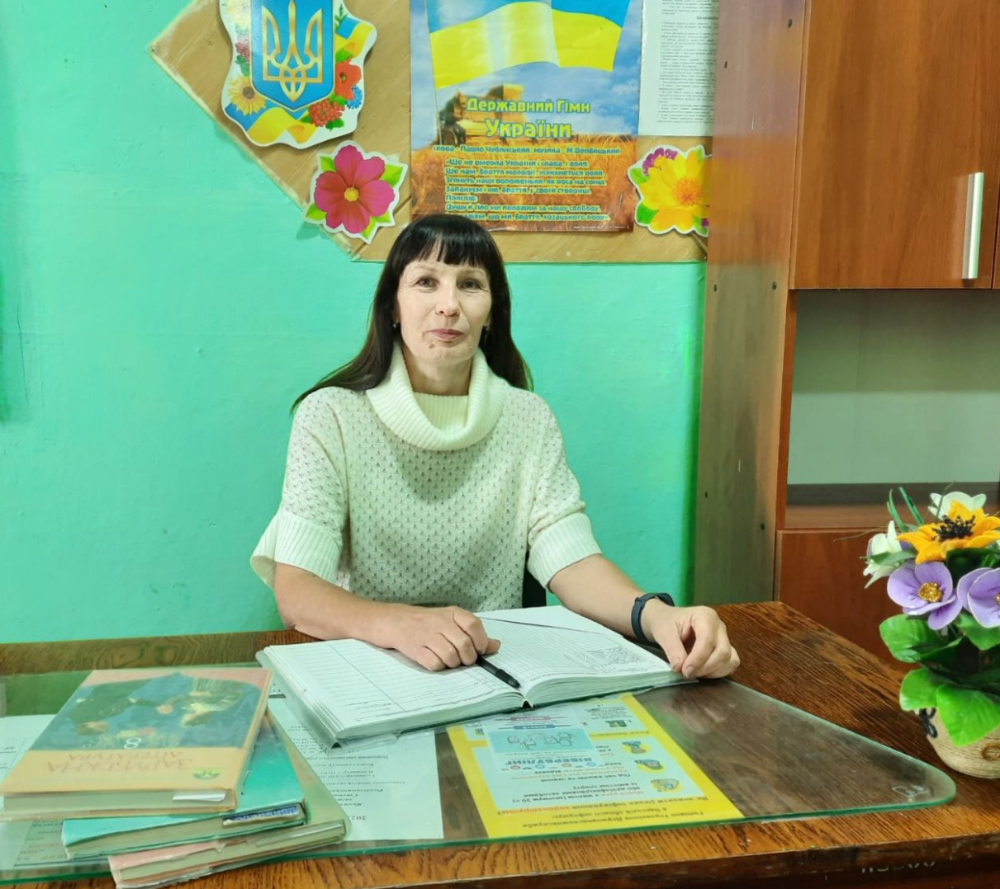
Топчук Лариса Василівна
Посада: завідувач Марківської філії, вчитель зарубіжної літератури
Дата народження: 20.02.1967 р.
Освіта: Ленінградський державний педагогічний інститут
ім. А.І. Герцена
Категорія: спеціаліст першої кваліфікаційної категорії
Працює в школі з 1993 року

Slide 8
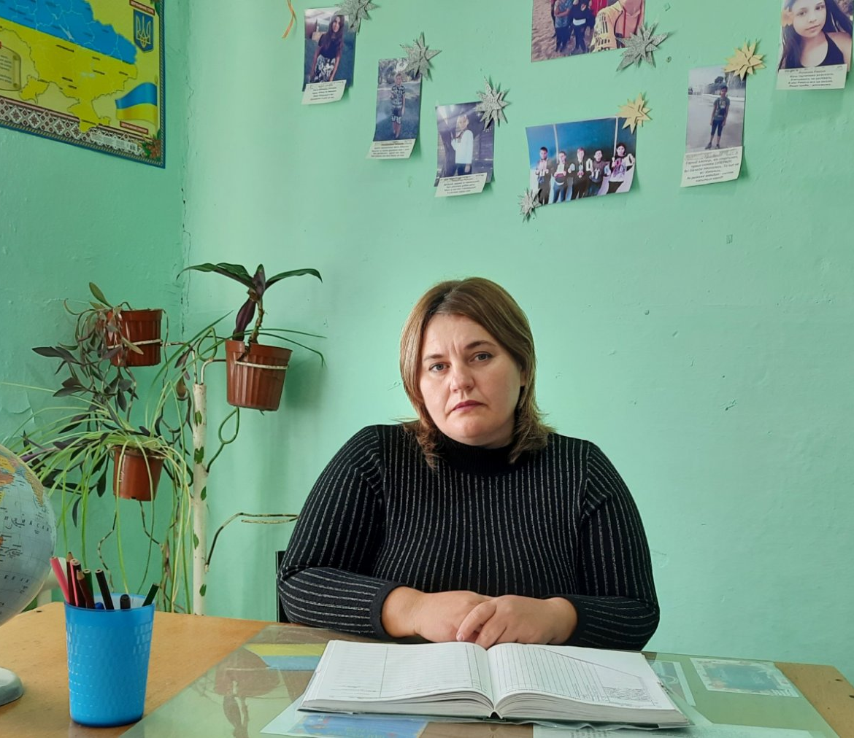
Каленик Наталя Володимирівна
Посада: заступник завідувача Марківської філії з НВР, вчитель історії та географії.
Дата народження: 03.12.1983р.
Освіта: Одеський національний університет ім. І.І. Мечникова.
Категорія: спеціаліст першої кваліфікаційної категорії
Працює в школі з 2003 року.

